Slide 1

“Captación y cuentas de ahorro de la banca mexicana”
Saulo Gabriel López Antonio
data-analysis-gdl-20-04

Slide 2
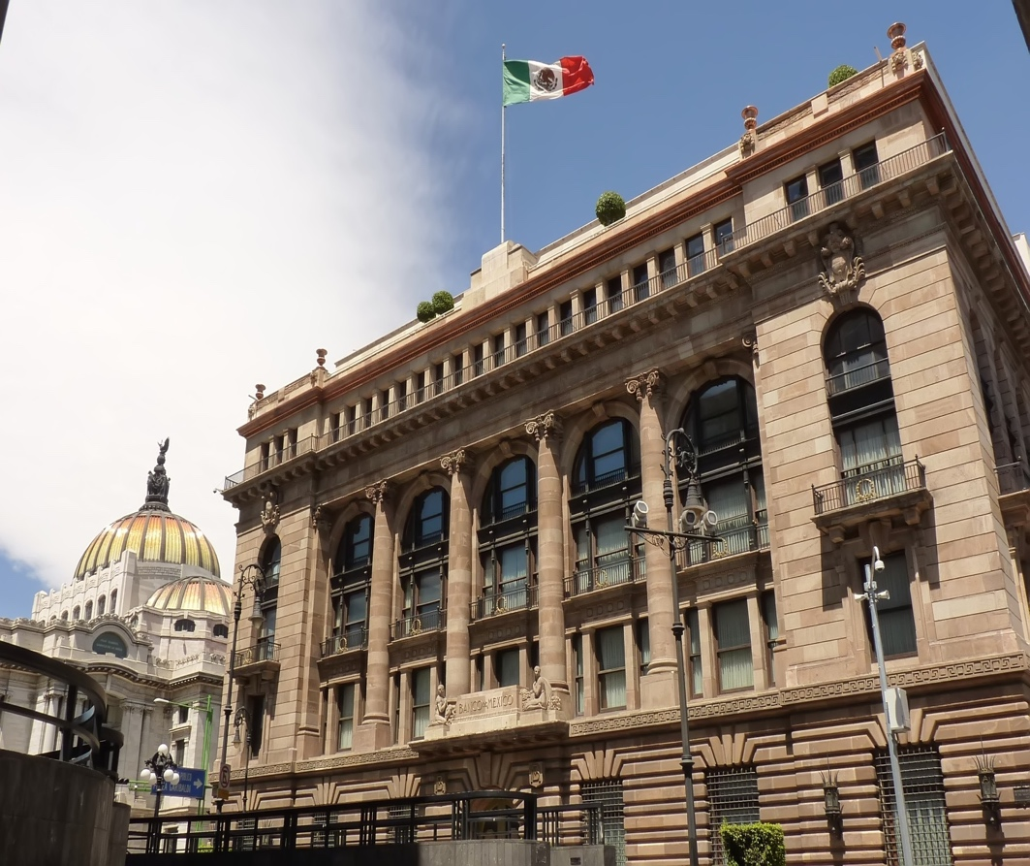
Definición del proyecto
Problemática
Cierta institución bancaria requiere conocer el mercado de las cuentas de captación y el saldo que hay por estado y/o municipio en México
Además de saber cómo es la situación del resto de las instituciones bancarias
Fuentes de datos
Reporte 040-4A-R10 y 040-4A-R11 del 2020 que emite la CNBV
https://portafoliodeinformacion.cnbv.gob.mx/bm1/Paginas/infoper.aspx

Slide 3
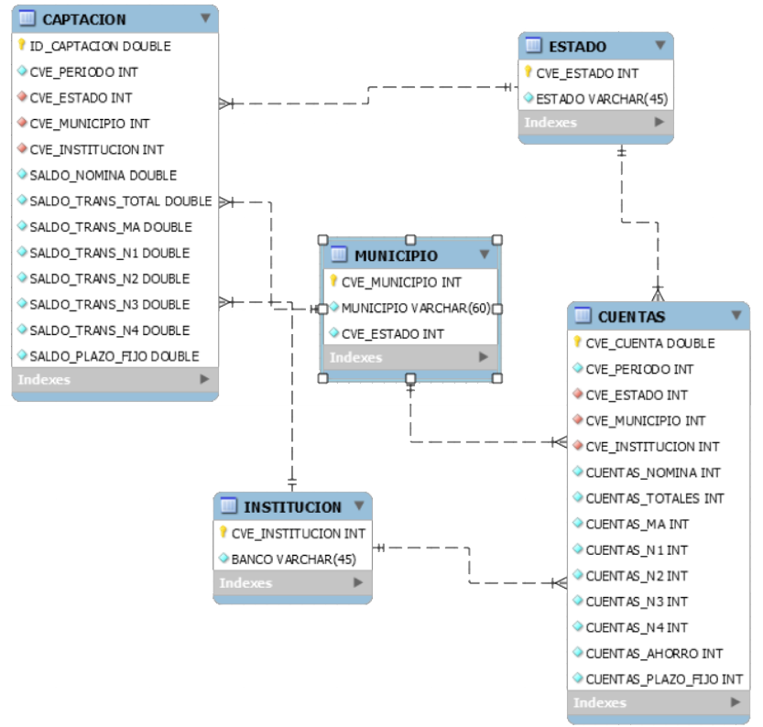
Construcción de Base de datos
Diagrama Entidad Relación
Es importante tener claro como se debe de definir las tablas de una base de datos y como seria la relación de estas

Slide 4
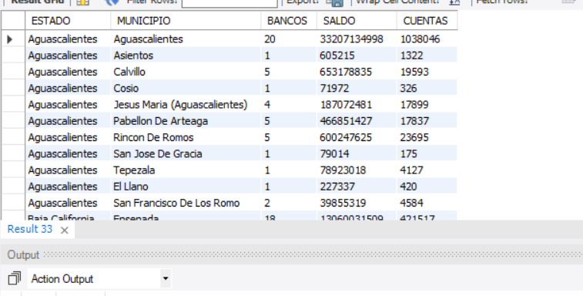
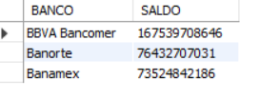
Preguntas atendidas con SQL workbench
Saber cual es el total de Bancos que hay por municipio y estado que tengan cuentas de Nivel 4
¿Cuáles son los 3 bancos con más saldo de nómina en febrero 2020?

Slide 5
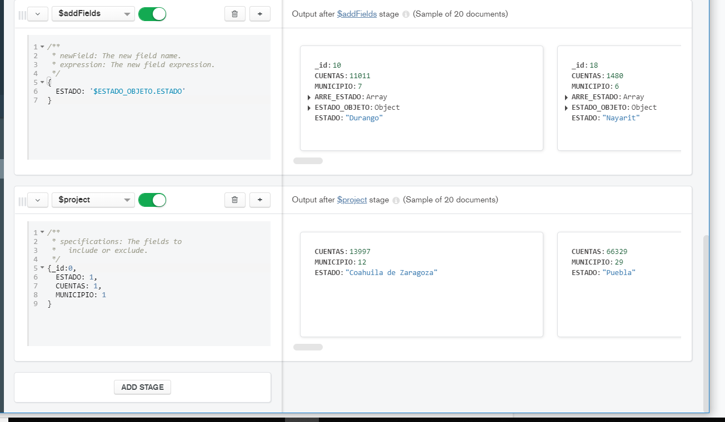
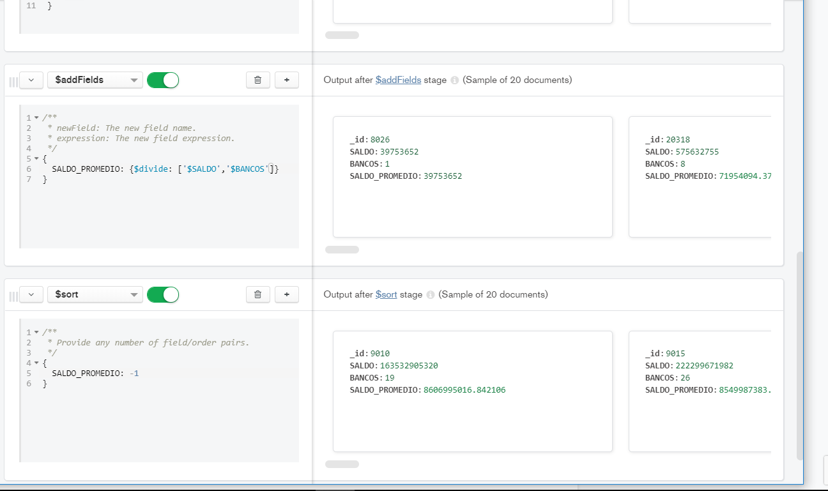
Preguntas atendidas con Mongo
¿Cuál es el total de cuentas transaccionales que hay de Compartamos Banco al cierre de Mayo por estados y en cuantos municipios tienen presencia?
¿Cuál es el ranking de municipios por el saldo promedio de las instituciones de plazo fijo en febrero 2020?

Slide 6



Conclusiones
SQL workbench se vuelve lenta en la carga de información, además de que se tiene que hacer las relaciones entre tablas y definir las llaves foráneas, pero una vez terminado este proceso, es muy fácil el hacer consultas que tengan varias relaciones
Mongo es una herramienta que puede funcionar muy bien para la carga de información y si se tiene todos los registros en una sola tabla es muy fácil poder consultar, sin embargo, tener diferentes tablas se vuelve complicado el hacer el lookup entre ellas, debido a que se generan objetos con arreglos de datos, por lo que se tienen que hacer más procesos para convertir estos en campos de la tabla
Debido a que esta información de la banca, ya está estructurada para ser usada como una base de datos relacional, optaría por hacer todos los procesos en SQL

